Slide 1
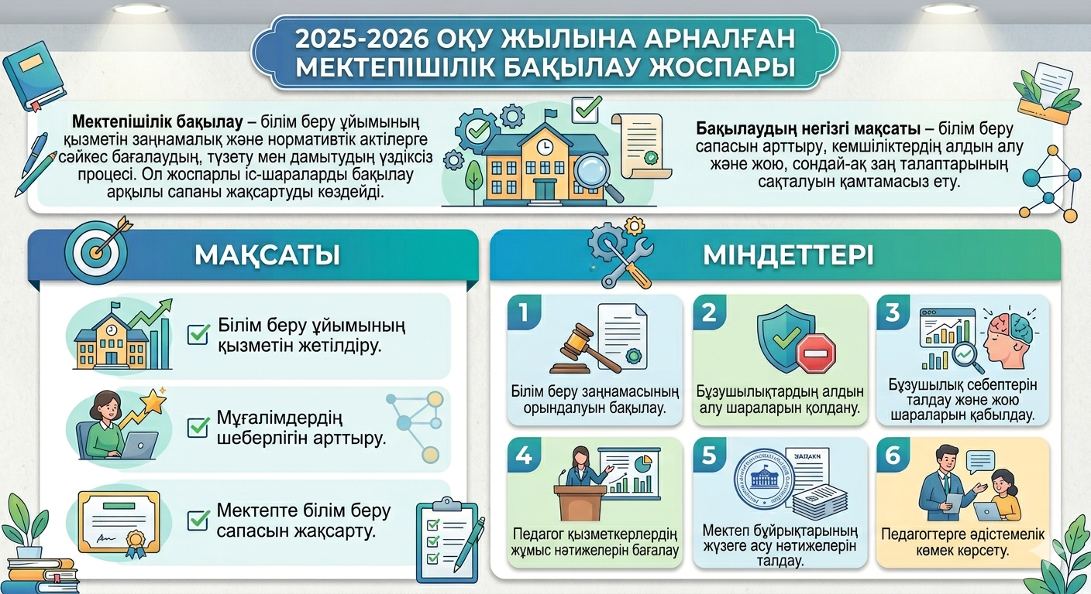

Slide 2
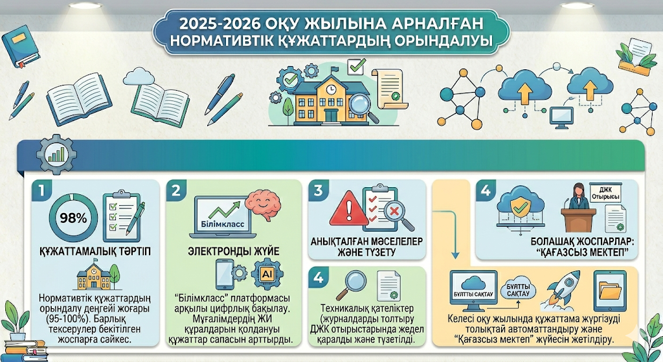

Slide 3
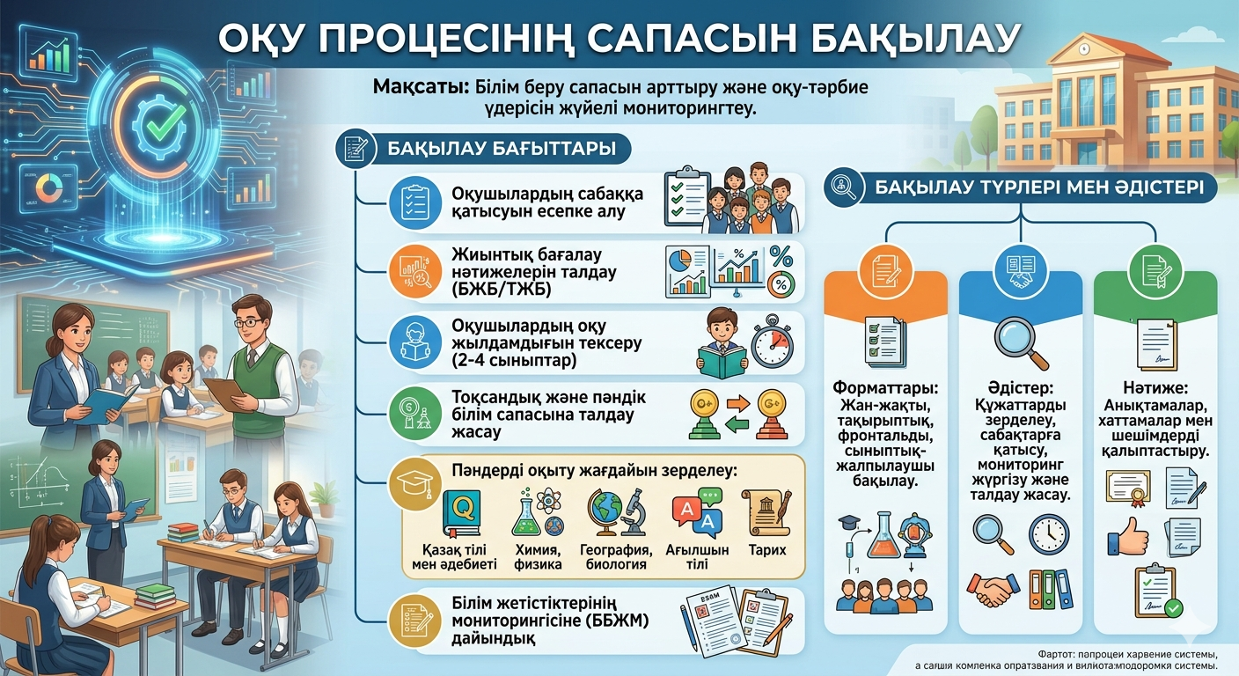

Slide 4
ОҚУ ҮДЕРІСІН ҰЙЫМДАСТЫРУ ЖӘНЕ БІЛІМ САПАСЫ
 | 1-4 сынып | 5-9 сынып | 10-11 сынып | жалпы
І тоқсан | 56% | 49% | 60% | 53%
ІІ тоқсан | 56% | 52% | 63% | 57%
І жж | 56% | 51% | 62% | 55%
ІІІ тоқсан | 64% | 48% | 60% | 60%
ІҮ тоқсан | 64% | 50% | 68% | 57,6%
жылдық | 64% | 53% | 66% | 58,6%

Slide 5
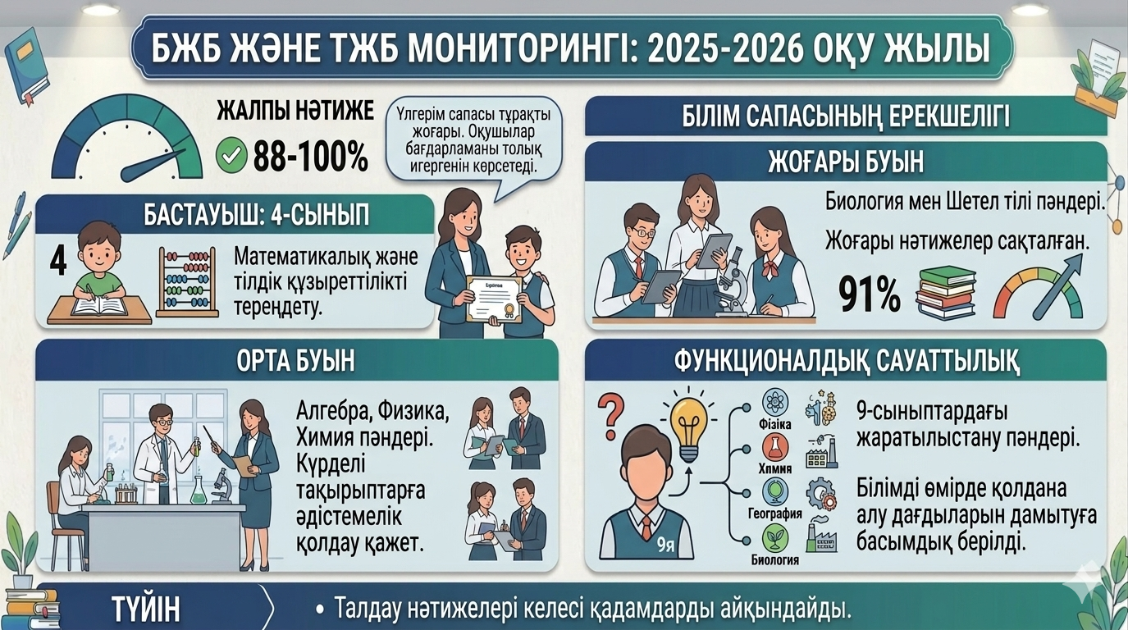

Slide 6
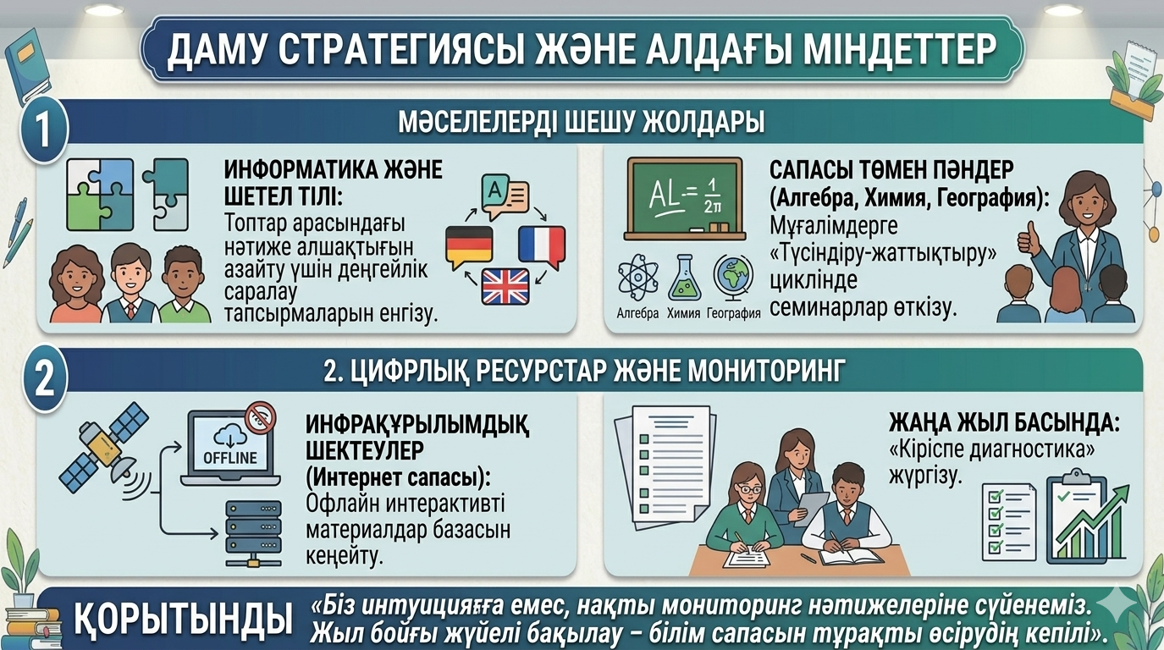

Slide 7
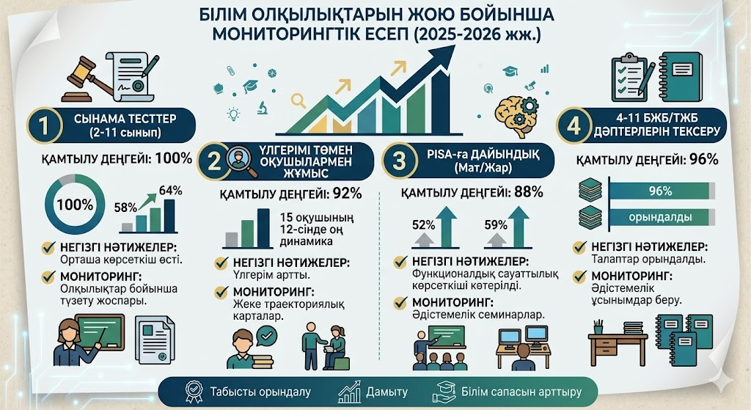

Slide 8
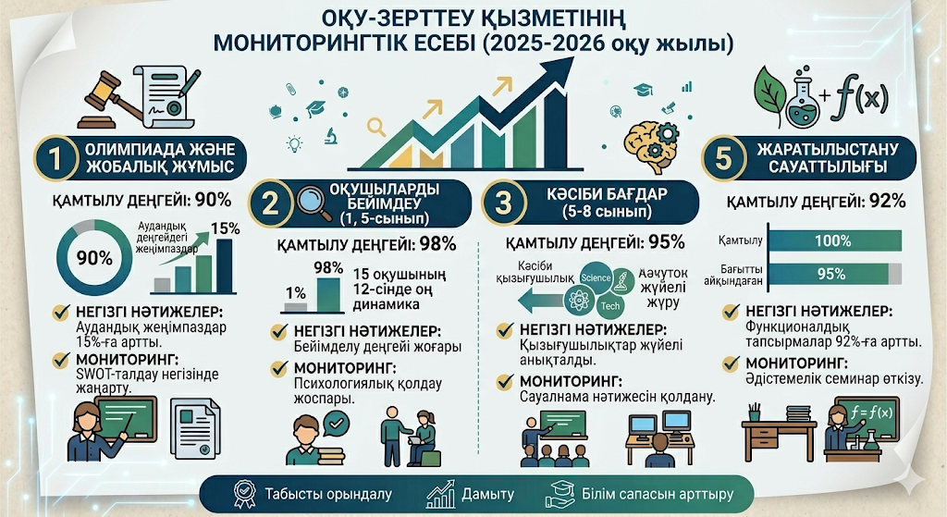

Slide 9
